Slide 1
6
다각형의 둘레와 넓이
(『수학』 110~111쪽 , 『수학 익힘』 70~71쪽)
2
정다각형의 둘레를
구해 볼까요
차시

Slide 2
2차시
정다각형의 둘레를 구해 볼까요
학습
문제
정다각형의 둘레를
구해 보아요.

Slide 3
둘레의 의미 알아보기
지혜와 슬기는 선물 상자의 둘레를 재고 있습니다. 둘레를 재는 방법을 생각해 봅시다.
둘레가 무엇인지 이야기해 보세요.
물건의 가장자리를 한 번 둘러싼 끈의 길이입니다.
끈을 사용하여 주변에 있는 물건의 둘레를 구해 보세요.
둘레를 잴 수 있는 방법을 이야기해 보세요.
물건의 가장자리를 한 번 둘러싼 끈의 길이를 재면 될 것 같습니다.
물건의 모든 변의 길이를 각각 끈으로 재어서 더합니다.

Slide 4
정다각형의 둘레
구하는 방법 알아 보기
정다각형의 둘레를 구하는 방법을 알아봅시다.
길이가 3 $cm$인 색 막대를 사용하여 정다각형을 만들어 보세요.

Slide 5
정다각형의 둘레
구하는 방법 알아 보기
정다각형의 둘레를 구해 보세요.
3
3
9
3
4
12
3
5
15
정다각형의 둘레를 구하는 방법을 이야기해 보세요.
각 변의 길이를 모두 더합니다.
한 변의 길이를 변의 수만큼 곱합니다.
정다각형의 둘레를 구하는 방법을 식으로 나타내어 보세요.
한 변의 길이
변의 수

Slide 6
정다각형의 둘레 문제 해결하기
정다각형의 둘레를 구하는 방법을 이용하여 물음에 답해 봅시다.
한 변의 길이가 5 $cm$인 정구각형의 둘레를 구해 보세요.
45

Slide 7
정다각형의 둘레 문제 해결하기
두 정다각형의 둘레가 각각 24 $cm$입니다. 한 변의 길이를 구해 보세요. .
4
8

Slide 8
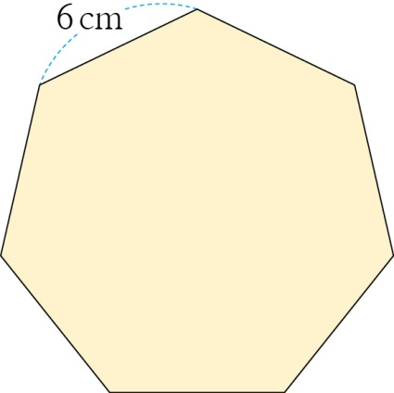
형성평가
문제 1. 한 변의 길이가 6 $cm$인 정칠각형의 둘레를 구해 보세요.
42
$$cm$$

Slide 9
형성평가
문제 2. 정다각형의 둘레를 구하는 식입니다. 안에 알맞은 말을 써넣으세요.
한 변의 길이
변의 수

Slide 10
형성평가
문제 3. 자로 재어 정사각형의 둘레를 구해 보세요.
20
$$cm$$

Slide 11
2차시
정다각형의 둘레를 구해 볼까요
다음 시간에 배울 내용 알아보기
3
사각형의 둘레를 구해 볼까요
차시

